Slide 1
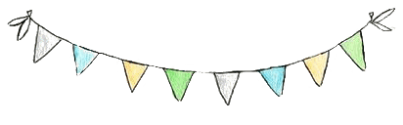


PHÒNG GD & ĐT QUẬN LONG BIÊN
CHÀO MỪNG CÁC CON ĐẾN VỚI MÔN TIẾNG VIỆT LỚP 1

Slide 2

Viết vở

Slide 3
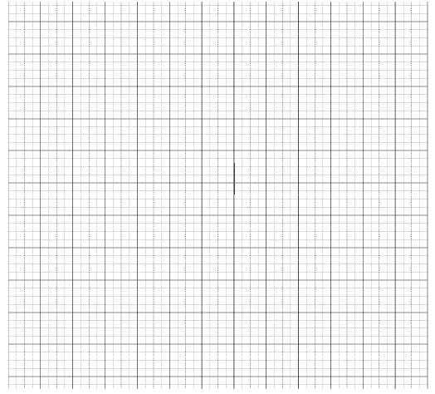
-
Ł
,
Ď
,
Ŕ
,
ώ
,
Ƙ
-
hĆ
,
Δ
,
dČ
,
Γ⁄
-
‗ờ
hồ
,
cô
χ≠
.
-
hà
có
lá
cờ

Slide 4



CỦNG CỐ

